Slide 1
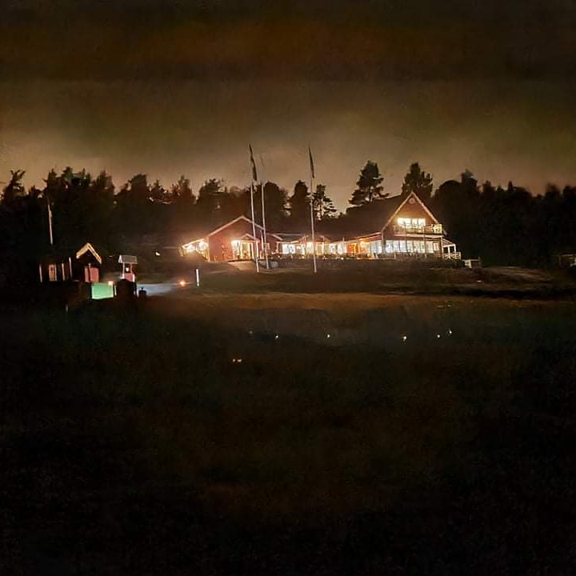
Mörkergolf för Hagges Juniorer Fredagen 4:e oktober 2024
Välkomna till årets Mörkergolf på Hagge GK!
Vi spelar en scramble, med lottade lag där alla slår ut och spelar på den boll som ligger bäst.
200:- Inkl. Spel med mörkerboll och Tacobuffé
18.00-18.30 Registrering och betalning
18.30 Middag
~19.15- Mörkergolfen kommer igång
~22:30 Prisutdelning och avslut
/Ledarna
h

